Slide 1
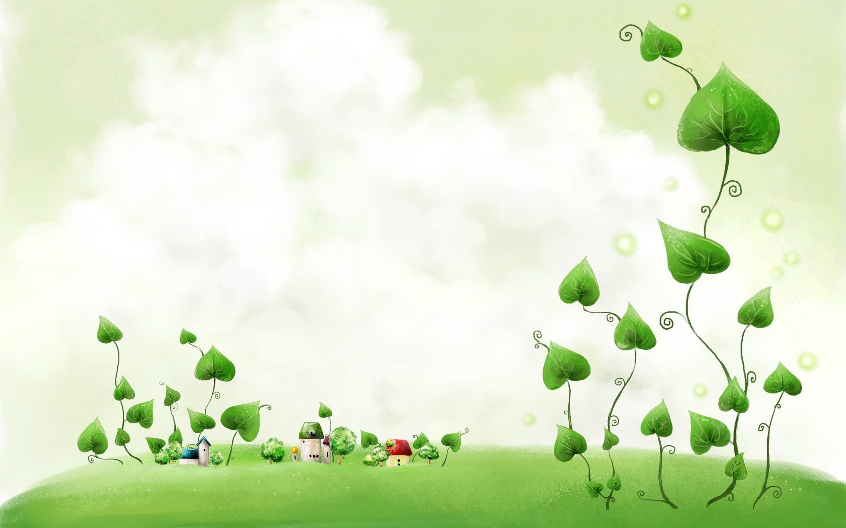
Консультации логопеда «Развитие глагольной лексики у детей с ОНР»

Slide 2
Обогащать речь глаголами удобнее всего по каким-то определенным смысловым группам слов ( например: кто из животных как передвигается, кто как голос подает, какие профессиональные действия совершают люди). В соответствии с этим, ребенок должен уметь отвечать на вопросы “Что делают птицы?”, “А рыбы?”, “Что делает строитель?”. Для характеристики действий животных и способов их передвижения важно подбирать и такие глаголы, которые тонко определяют эти действия, например: КРАДЕТСЯ, СКРЫВАЕТСЯ, ВЫСЛЕЖИВАЕТ, ДОГОНЯЕТ,УБЕГАЕТ, ПРЯЧЕТСЯ, ЗАТАИЛСЯ, БРОСИЛСЯ, ПОДПРЫГНУЛ, СХВАТИЛ, НАПАЛ, ВЗОБРАЛСЯ…

Slide 3
Г.А.Волкова рекомендует иметь картотеку глагольного словаря по следующим разделам: Бытовые глаголы (одевается, умывается, играет). Глаголы, обозначающие движения и крики животных (крадётся, прыгает, кукарекает). Глаголы движения (ходит, бегает, прыгает), Приставочные глаголы (входит, уходит, заходит). Глаголы, выражающие чувства людей (улыбается, смеётся, плачет). Глаголы, связанные с профессиями (лечит, строит, продаёт). Глаголы, связанные с процессами, происходящими в природе (светает, вечереет, смеркается)

Slide 4
Словарь дошкольника обогащается в процессе игры. Игры по расширению словарного запаса разнообразны: обеспечивающие максимально возможную двигательную активность ребёнка (речевые – с мячом, другими предметами и двигательно-словесные); предполагающие манипулирование руками и активизацию мыслительно-познавательной деятельности. Предлагаю игры для развития глагольной лексики у детей с ОНР

Slide 5
Игра с перебрасыванием мяча “Что происходит в природе” Человек легко находит, Что в природе происходит. Солнце (что делает?) – светит, греет. Ручьи (что делают?) – бегут, журчат. Птицы (что делают?) – прилетают, вьют гнёзда, поют.

Slide 6
Игра с мячом “Кто как передвигается?” Кто летает, кто плывёт, Кто ползёт, а кто идёт. Летают – птицы, бабочки, мухи, комары, жуки, стрекозы. Плавают – рыба, дельфины, киты, моржи, акулы. Ползают – змеи, гусеницы, черви. Прыгают – блохи, кузнечики, зайцы, лягушки, жабы

Slide 7
Игра с мячом “Что делают эти животные?” Что животные умеют – Птицы, рыбы, кошки, змеи? Утка – летает, плавает, ныряет, крякает … Кошка – мурлычет, мяукает, крадётся, умывается …

Slide 8
Игра “Кто чем занимается?” Никогда мы не забудем, Что умеют делать люди. Строитель – строит; повар – варит; художник – рисует …

Slide 9
Игра “Кто может совершать эти движения?” Кто и что – летит, бежит, Ходит, плавает, лежит? Идёт – человек, животное, поезд, пароход, дождь, снег, град, время, дорога Бежит – человек, животное, ручей, время … Летит – птица, самолёт, время, телеграмма, ракета, бабочка, муха, стрекоза, спутник …

Slide 10
Игра “Утро, день, вечер, ночь” Утро, вечер, день и ночь Навсегда уходят прочь. Провожать их не спеши, Что ты делал, расскажи. Что ты делал утром? Что ты делал вечером?

Slide 11
Игра “Подскажи словечко” Есть всего один ответ. Кто – то знает, кто – то - нет. Ворона каркает, а сорока …? (стрекочет) Сова летает, а кролик …? (прыгает) Крот роет норки, а сорока …? (вьет гнездо) Корова ест сено, а заяц …? …

Slide 12
Игра « Сочиним стихотворение» Предложить детям сочинить стихотворение о том, как подают голос животные (педагог называет и показывает животное, а дети добавляют слово - название действия). УТКА – КРЯКАЕТ, ЛЯГУШКА - ... КВАКАЕТ, ЛЕВ ... РЫЧИТ, А КОРОВА ... МЫЧИТ, КОШКА ... МЯУКАЕТ, ПОРОСЕНОК ... ХРЮКАЕТ, КОЗЛЕНОК ... МЕКАЕТ, А ПЕТУХ ... КУКАРЕКАЕТ

Slide 13
Игра « Кто что делал? Что делала?» На одном игровом поле — две картинки с изображениями мальчика и девочки, на другом — картинки-символы действий. Логопед предлагает детям ответить на вопрос Что делает девочка (мальчик)? при помощи картинок-символов действий. Ребенок самостоятельно выбирает картинки с подходящими символами, переносит на другое игровое поле, наклеивает рядом с объектом и поясняет: Девочка – стоит, сидит, прыгает, спит и т. д.

Slide 14
Спасибо за внимание!

